Slide 1






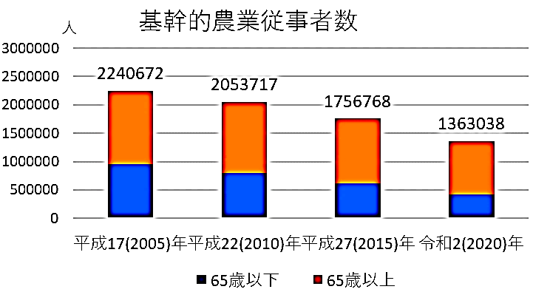
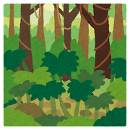
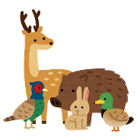






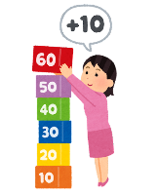























表 面
農業をしている方
田んぼや畑をお持ちの方など
「地域計画」を皆で考えてみませんか？
日本の農業の問題点
・農業をする人が減っています
・経営している農地が
飛んでいます
・荒れた農地が
増えています
15年で
約90万人減少
作業が
大変だ…
資料：農林水産省「農林業センサス」
皆さんの地域でも同じような悩みはありませんか？
地域計画とは
地域農業の将来について
地域が一体となって取り組んでいくこと
・地域野菜のブランド化を目指そう！
・農業用機械を使って省力化を目指そう！
・有機農業を推進しよう！ など
目標地図(農地利用の将来の設計図)
およそ10年後について
・誰がどこの農地を利用するか
・農地の貸し借りや交換
・新たな担い手の募集
＋
これらを地域における話合いによって決めていくものです。
目標地図の完成まで
最初からきれいな地図を作る必要はありません。
皆さんで話合いを重ねていきましょう。
現況地図
目標地図 ※いったん完成
検討中
少しずつ完成度を高めて
検討中
検討中
耕作者を色分けで表示
地域計画の策定手順については裏面で！
最終的な理想形

Slide 2

























地域計画を作り上げるまでの流れ（イメージ）
裏 面
この流れはあくまでも例なので、地域によって進め方は変わります。
策
定
市町村
農業委員会
協議の場の開催
に向けて調整
・意向調査
・参加者の決定 など
今の耕作状況や、農家さんや地権者さんの意向をもとに協議の場で使う地図の作成
（現況地図、目標地図の素案など）
※作成した地図を協議の場に持ち込む
地域の皆さん
協議の場の開催
地域の皆さんが集まり、今後どのように農地を利用していくか地図を使って話合いをします。
ここら辺は近くで借りたい人が見つからないから、外から担い手を探すエリアにしようか？
ここの農地誰が使う予定だっけ？
目標地図の素案
完成した目標地図
このままだと誰も耕作する人がいない…
検討中
検討中
ここの農地交換してみようか
ここの農地も
借りたい
市町村
地域の話合いに基づき地域計画を策定
農地バンク
策定した後も、親族相続を除いた耕作者の変更や、区域の変更等があると適宜計画の変更が必要になります。
完成した目標地図とおりの農地の利用ができるよう手助け
協議の場に参加し、地域農業の未来について話し合うことがとても重要です。
「地域計画」についての話合いに参加しませんか？

